Slide 1
Тақырып:Экстракорпоралды ұрықтандыру әдісі және оның маңызы. Этикалық аспектілері

Slide 2
Оқу мақсаты:
11.4.4.4 экстракорпоралды ұрықтандыру әдісінің маңызын түсіну
Бағалау критерийлері:
Экстракорпоралды ұрықтандыру әдісінің маңызың түсінеді
Notes:
<number>

Slide 3
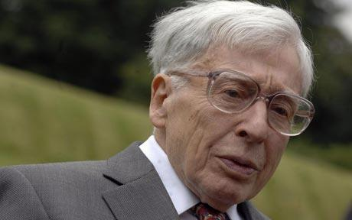
Экстракорпоральды ұрықтандыру (ЭКҰ)
ЭКҰ (британдық ғалым Роберт Эдвардсон мен және Патрик Стептоймен әзірленген) әдісімен ұрықтанған бірінші бала жарыққа 1978 жылы пайда болды. Бүгінгі күнде әлемде экстракорпоральды ұрықтандыру көмегімен миллиондаған балалар дүниеге келді.
Роберт Эдвардс
https://bilimland.kz/kk/courses/biologiya-kk/zhasusha-ahzalardyng-tirshilik-birligi/zhasushanyng-ximiyalyq-quramy/lesson/czitologiya-pani-zhane-onyng-maqsaty
Notes:
<number>

Slide 4
Экстракорпоральды ұрықтандыру (ЭКҰ)
Экстракорпоральды ұрықтандыру (ЭКҰ) – (латын тілінен extra — сырттан тыс және лат. corpus — дене, яғни денеден тыс ұрықтану) — бедеулік кезінде тиімді және өте жиі
пайдаланылатын қосалқы репродуктивті технология әдісі.
Ағылшын тілінде IVF (in vitro fertilisation) аббревиатурамен белгіленеді. ЭКҰ көмегімен алғашқы кезеңдерде эмбрионның ұрықталуы және дамуы әйелдердің табиғи ортасында барынша бейімделген арнайы ортада болады.
Notes:
<number>

Slide 5
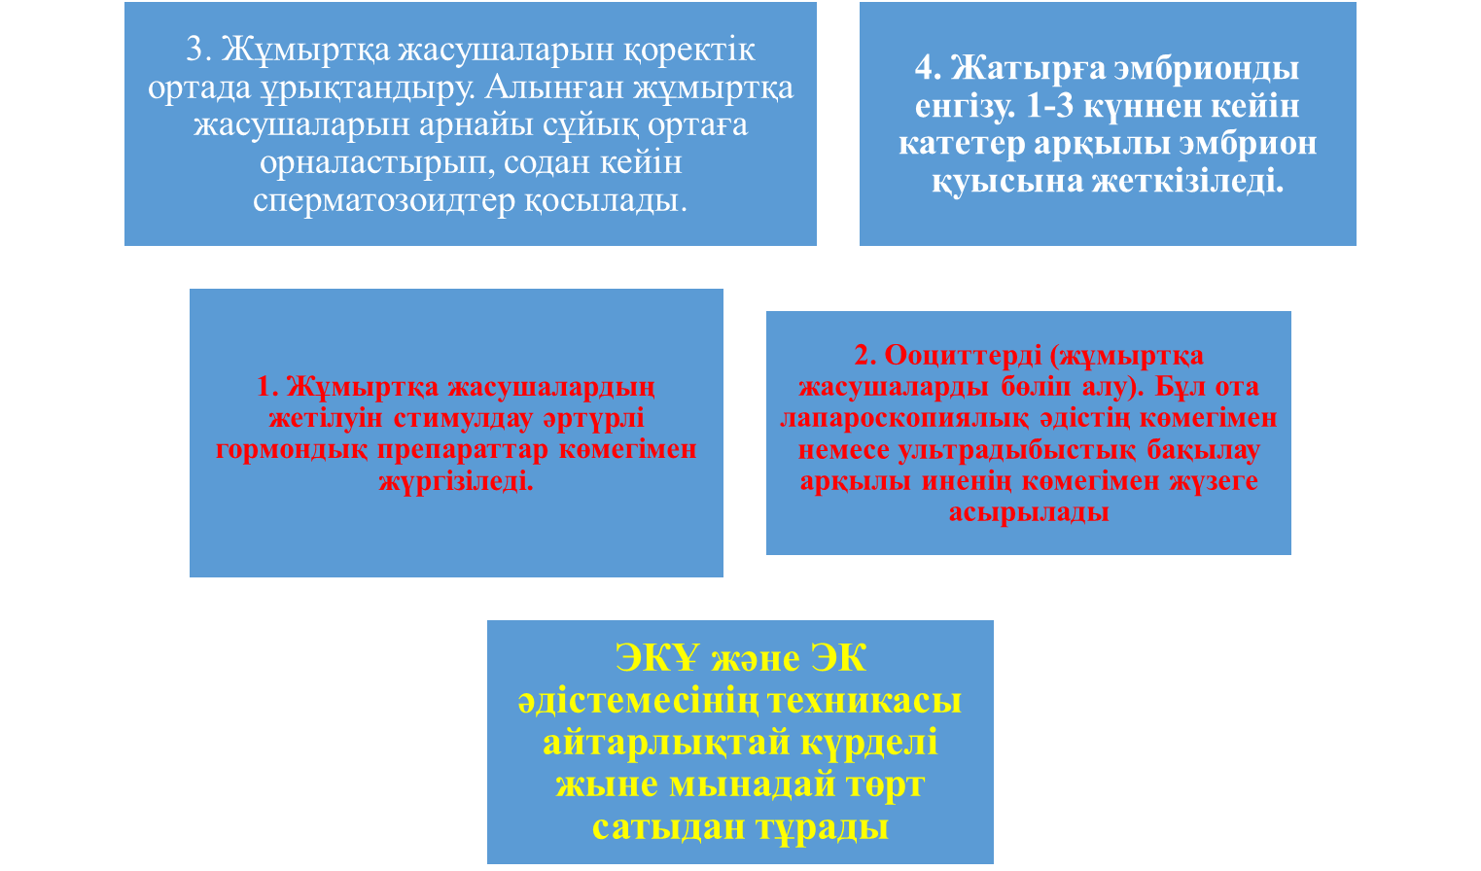
Экстракорпоральды ұрықтандыру (ЭКҰ) және эмбриондық көшіру (ЭК)
.

Slide 6
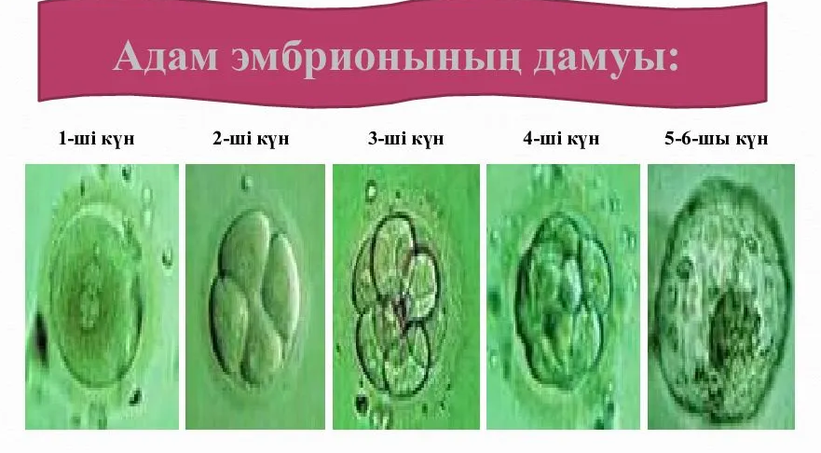
Экстракорпоральды ұрықтандыру (ЭКҰ)
Өсімдік жасушасы Жануар жасушасы
Notes:
<number>

Slide 7
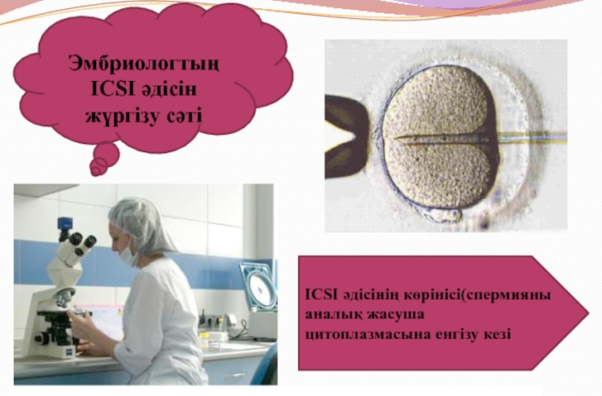
Экстракорпоральды ұрықтандыру (ЭКҰ)
ttps://bilimland.kz/kk/courses/biologiya-kk/zhasusha-ahzalardyng-tirshilik-birligi/zhasushanyng-ximiyalyq-quramy/lesson/czitologiya-pani-zhane-onyng-maqsaty
Notes:
<number>

Slide 8
Экстракорпоральды ұрықтандыру (ЭКҰ)
Экстракорпоральды ұрықтандырудың маңызы:
Бедеулік мәселесін шешу
Нәрестелерге өмір кілтін сыйлау
Балалы бола алмайтын отбасыларға қол ұшын беру
Notes:
<number>

Slide 9
ЭКҰ алдында медициналық тексеру
ЭКҰ жасау үшін ерлі-зайыптылардың екеуі де жан-жақты тексеруден өтеді. WR (Вассерман реакциясына) және ЖИТС тексеру үшін қан жағындысына талдау, күйеуіне спермограмма жасалады.
Әйелдер үшін міндетті талдаулар тізімі:
гинекологиялық тексеру
кіші жамбас органдарының УДЗ
қанды клиникалық талдау
қан тобын және резус-факторын анықтау
мерезге, АИТВ-ке, В және С гепатит вирустеріне қанды талдау
несеп жолынан флораға жағындыларды және цервикалды жолдары мен қынаптың тазалық деңгейін зерттеу
денсаулық жағдайы және жүктілікті соңына дейін жеткізу мүмкіндігі туралы терапевт қорытындысы
Ерлерге арналған міндетті талдаулар тізімі:
сифилиске, АИТВ-ке, В және С гепатиттеріне қан талдаулары (3 ай жарамды)
шәуетграмма

Slide 10
Экстракорпоральды ұрықтандыру (ЭКҰ)
«Сынауықтағы» ұрықтандыру кезінде болашақ баланың денсаулығына, ұрықтын жынысына әсер ететін кейбір генетикалық ( тұқым қуалайтын) ауруларды болдырмауға болады. Дәрігерлер эмбрионды жатырға көшіргенге дейін тексереді. Тұқым қуалайтын аурудың, мысалы, Даун ауруының гені болатын эмбриондар «жарамсыз» болады.
Ұрық бейімделіп дами бастағаннан кейін әйел әдеттегі әйелдер консультациясында қаралу тиіс. Жасанды ұрықтандырудағы босану, лактация және баланың дамуы табиғи ұрықтандырудағы осы процестерден айырмашылығы болмайды

Slide 11

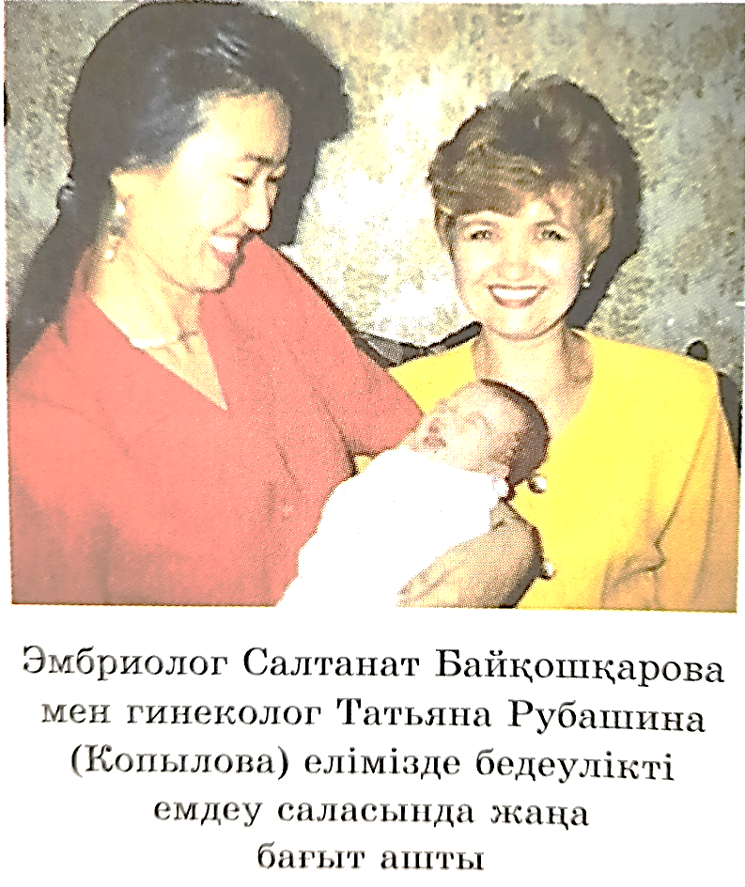
Экстракорпоральды ұрықтандыру (ЭКҰ)
Қазақстандағы «Экомед» бедеулікті емдеу орталығының негізін қалаушы эмбриолог Салтанат Байқошқарова еліміздегі бедеулікті емдеу саласында жаңа бағыт ашты. 1996 жылы 31шілде де еліміздегі алғашқы «сынауықтан шыққан» сәби дүниеге келді. 24 жылдан асқан тәжірибе осы технологияны сәтті қолдануға мүмкіндік береді, оның көмегімен 16 мыңнан астам сәби дүние есігін ашты.
Notes:
<number>

Slide 12

Тапсырма-1
Биологиялық диктант.
Берілген тұжырымдамаға тиісті жауапты толтырыңыз
Жатырға эмбрионды енгізу. ....... күннен кейін катетер арқылы эмбрион қуысына жеткізіледі.
Даун ауруының гені болатын эмбриондар ................ болады.
............... (жұмыртқа жасушаларды бөліп алу)
4. бедеулік кезінде тиімді және өте жиі пайдаланылатын қосалқы ........... технология әдісі.
Дескриптор: Берілген тұжырымдамаға тиісті жауапты жазады.
Қажетті сөздер: Ооциттерді, жарамсыз, репродуктивті, 1-3

Slide 13
Үй жұмысы
§53. Білімдерінді тексеріндер.
Синтез сұрағы 1және 2. 92бет
Notes:
<number>

